Slide 1
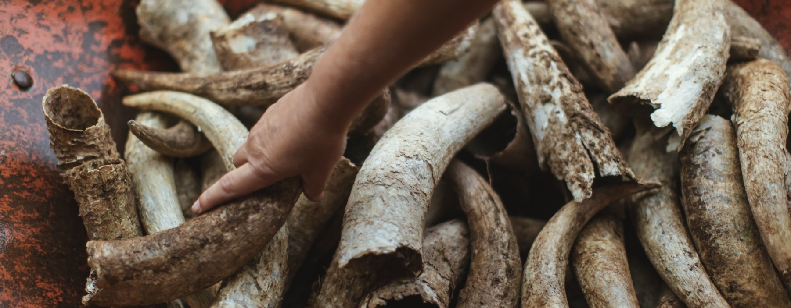
ไวน์ออร์แกนิกและไวน์ไบโอไดนามิก
Notes:
เว็บไซต์ออสเตรเลียนไวน์ดิสคัฟเวอร์ (Australian Wine Discovered) เป็นแหล่งรวมความรู้ทั้งหมดเกี่ยวกับไวน์จากประเทศออสเตรเลีย เป็นแหล่งทรัพยากรความรู้ที่ยอดเยี่ยมสำหรับทุกคนที่อยู่ในวงการไวน์ เว็บไซต์ฯ นี้ประกอบด้วยแนวทางชี้นำที่มีเนื้อหาครบถ้วน ครบครันไปด้วยการนำเสนอรูปแบบสไลด์ รูปภาพ แผนที่ วิดิทัศน์ และแบบทดสอบต่างๆ วัสดุในการเรียนรู้เหล่านี้เหมาะสมกับผู้ชมผู้ฟังทุกระดับ ตั้งแต่ระดับเริ่มต้นไปจนระดับสูง และยังสามารถปรับเปลี่ยนเนื้อหาและรูปแบบ ให้เหมาะกับผู้ชมผู้ฟังที่เป็นกลุ่มเฉพาะได้ด้วย
หากท่านต้องการฝึกอบรมทีม เพื่อเตรียมการจัดงาน หรือศึกษาหาความรู้เพิ่มเติมสำหรับตัวท่านเอง ขอให้ท่านเข้าเว็บไซต์ www.australianwinediscovered.com เพื่อค้นพบ ศึกษา และติดตามข่าวสารล่าสุดเกี่ยวกับไวน์ออสเตรเลีย

Slide 2


ไวน์แห่งออสเตรเลียทุกแก้วจะบอกเล่าเรื่องราว จะเล่าความเป็นมาเกี่ยวกับไวน์ที่บรรจงสร้างขึ้นมาจากองุ่นที่เติบโตขึ้นมาท่ามกลางสภาพอากาศอันหลากหลายและภูมิประเทศที่กว้างใหญ่ที่มีประวัติศาสตร์อันยาวนาน
เฉกเช่นบรรพบุรุษของพวกเขา เกษตรกรผู้ปลูกองุ่นและผู้ผลิตไวน์ในปัจจุบันยังคง มีความกระตือรือร้นยืดหยุ่นและสร้างสรรค์ ขับเคลื่อนอย่างต่อเนื่องเพื่อค้นหาวิธีใหม่ๆ เพื่อทำให้เทคนิคเก่าสมบูรณ์แบบ ชุมชนของเราเชื่อมโยงกันด้วยความเคารพซึ่งกันและกันและความรักที่มีร่วมกันในการสร้างสรรค์ไวน์ชั้นเยี่ยม ในขณะเดียวกันก็ปกป้องสิ่งมหัศจรรย์ทางธรรมชาติเพื่อให้คนรุ่นหลังได้เพลิดเพลิน การนำความคิดสมัยใหม่ไปใช้กับดินแดนโบราณของเรา และเราให้ความสำคัญกับการทดลองที่สนุกสนานอย่างจริงจัง
เพราะฉะนั้น หากท่านกำลังมองหารสชาติแห่งการผจญภัย เราขอให้ไวน์แห่งออสเตรเลียเป็นดั่งเข็มทิศนำทางของท่าน เพราะในไวน์แห่งออสเตรเลียทุกๆ ขวดคุณจะได้สัมผัสกับความมหัศจรรย์ของออสเตรเลีย - ซึ่งเป็นเครื่องเตือนใจถึงการผจญภัยและความหลากหลายที่นิยามวัฒนธรรมและดินแดนของเรา

Slide 3
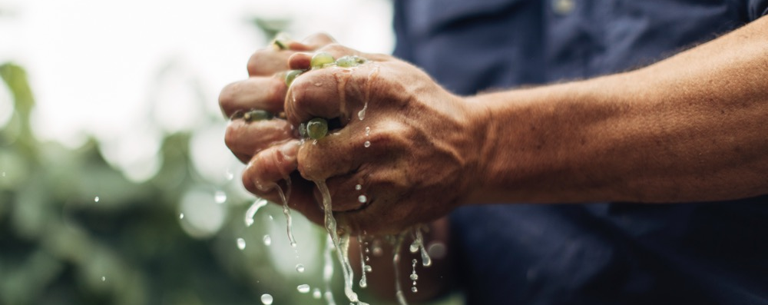
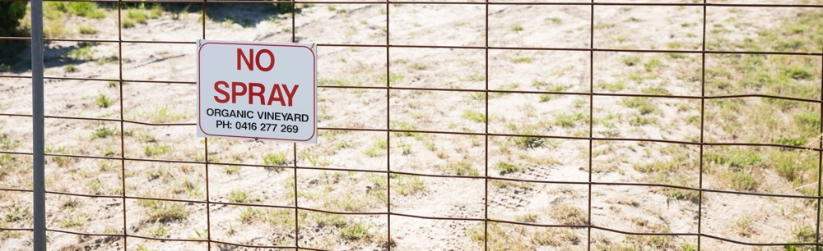
ชุมชนไวน์ประเทศออสเตรเลียกำลังหาทางพัฒนานวัตกรรมที่สร้างสรรค์
เพื่อให้มั่นใจว่าสิ่งแวดล้อม สังคม และเศรษฐกิจของเรา สามารถดำรงชีวิตอยู่และเจริญเติบโตได้อย่างยืนยาว เพื่อตอบสนองความต้องการของผู้บริโภค และปกป้องลักษณะทางภูมิประเทศที่ส่งผลต่อรสชาติของไวน์ที่อุดมไปด้วยความหลากหลายของเรา
รู้หรือไม่?
ประเทศออสเตรเลียมีจำนวนพื้นที่ที่ใช้ทำการเกษตรอินทรีย์ที่ได้รับการรับรองมากที่สุดในโลก
Notes:
ผู้บริโภคมีความสนใจและใส่ใจมากขึ้นเกี่ยวกับผลิตภัณฑ์ที่พวกเขาซื้อ ตลอดจนวิธีการผลิตและสถานที่ผลิต
ชุมชนไวน์ประเทศออสเตรเลียกำลังหาทุกวิถีทางที่สร้างสรรค์รวมทั้งนวัตกรรมใหม่ๆเพื่อตอบสนองความสนใจของผู้บริโภค และเพื่อมั่นใจได้ว่าจะสามารถมีชีวิตอยู่และเจริญเติบโตได้อย่างยืนยาว และทิ้งร่องรอยใดใดไว้บนโลกให้น้อยกว่าที่เป็นมา

Slide 4
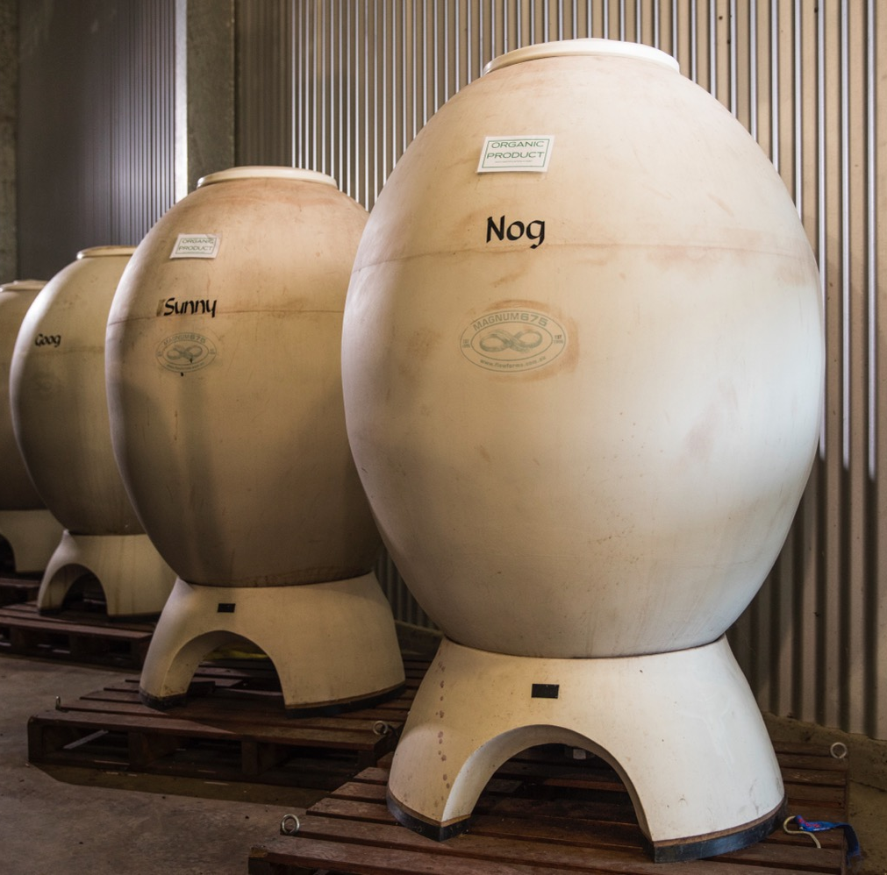
ประเด็น
สำหรับ
วันนี้
ศาสตร์ความรู้ในการปลูกองุ่นและการผลิตไวน์แบบออร์แกนิกและไบโอไดนามิกในประเทศออสเตรเลีย
ข้อควรพิจารณาเกี่ยวกับสิ่งแวดล้อมอื่นๆ
กรณีศึกษาของผู้ผลิตไวน์
การเพิ่มจำนวนของพันธุ์องุ่นทางเลือก

Slide 5
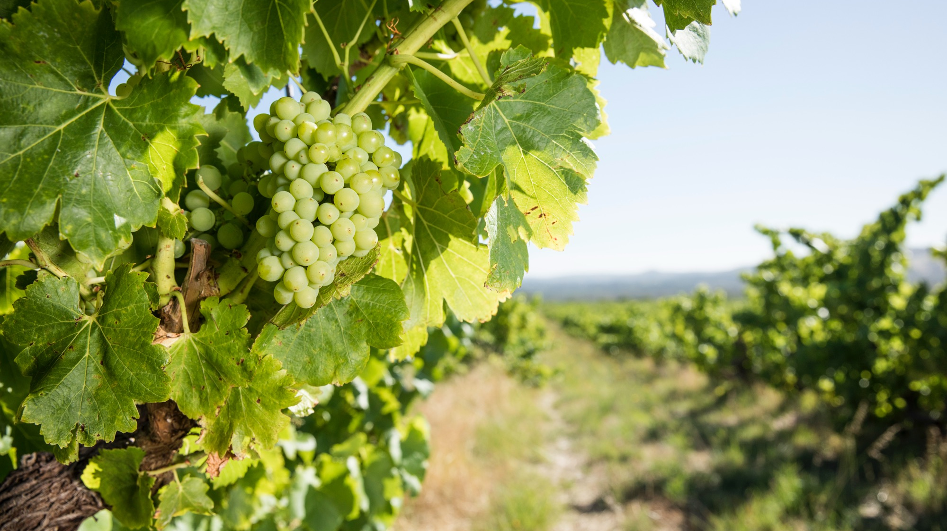
ศาสตร์แห่งการปลูกองุ่น
แบบออร์แกนิก
การปลูกและดูแลองุ่นแบบออร์แกนิกให้เติบโตจะไม่ใช้สารสังเคราะห์หรือสารที่เกิดจากการสังเคราะห์ สารเคมี ยากำจัดวัชพืช ยาฆ่าแมลง ปุ๋ย หรือผลิตภัณฑ์ที่เกิดจากจุลินทรีย์พืชและสัตว์ที่มีการดัดแปลงพันธุกรรม
Notes:
การปลูกองุ่นออร์แกนิกคือการปลูกองุ่นด้วยวิธีที่เป็นมิตรกับสิ่งแวดล้อม สิ่งนี้เกี่ยวข้องกับการรักษาสมดุลตามธรรมชาติในไร่องุ่นและพื้นที่โดยรอบโดยไม่ต้องใช้ปุ๋ยสังเคราะห์ สารกำจัดวัชพืช ยาฆ่าแมลง หรือยาฆ่าเชื้อรา

Slide 6
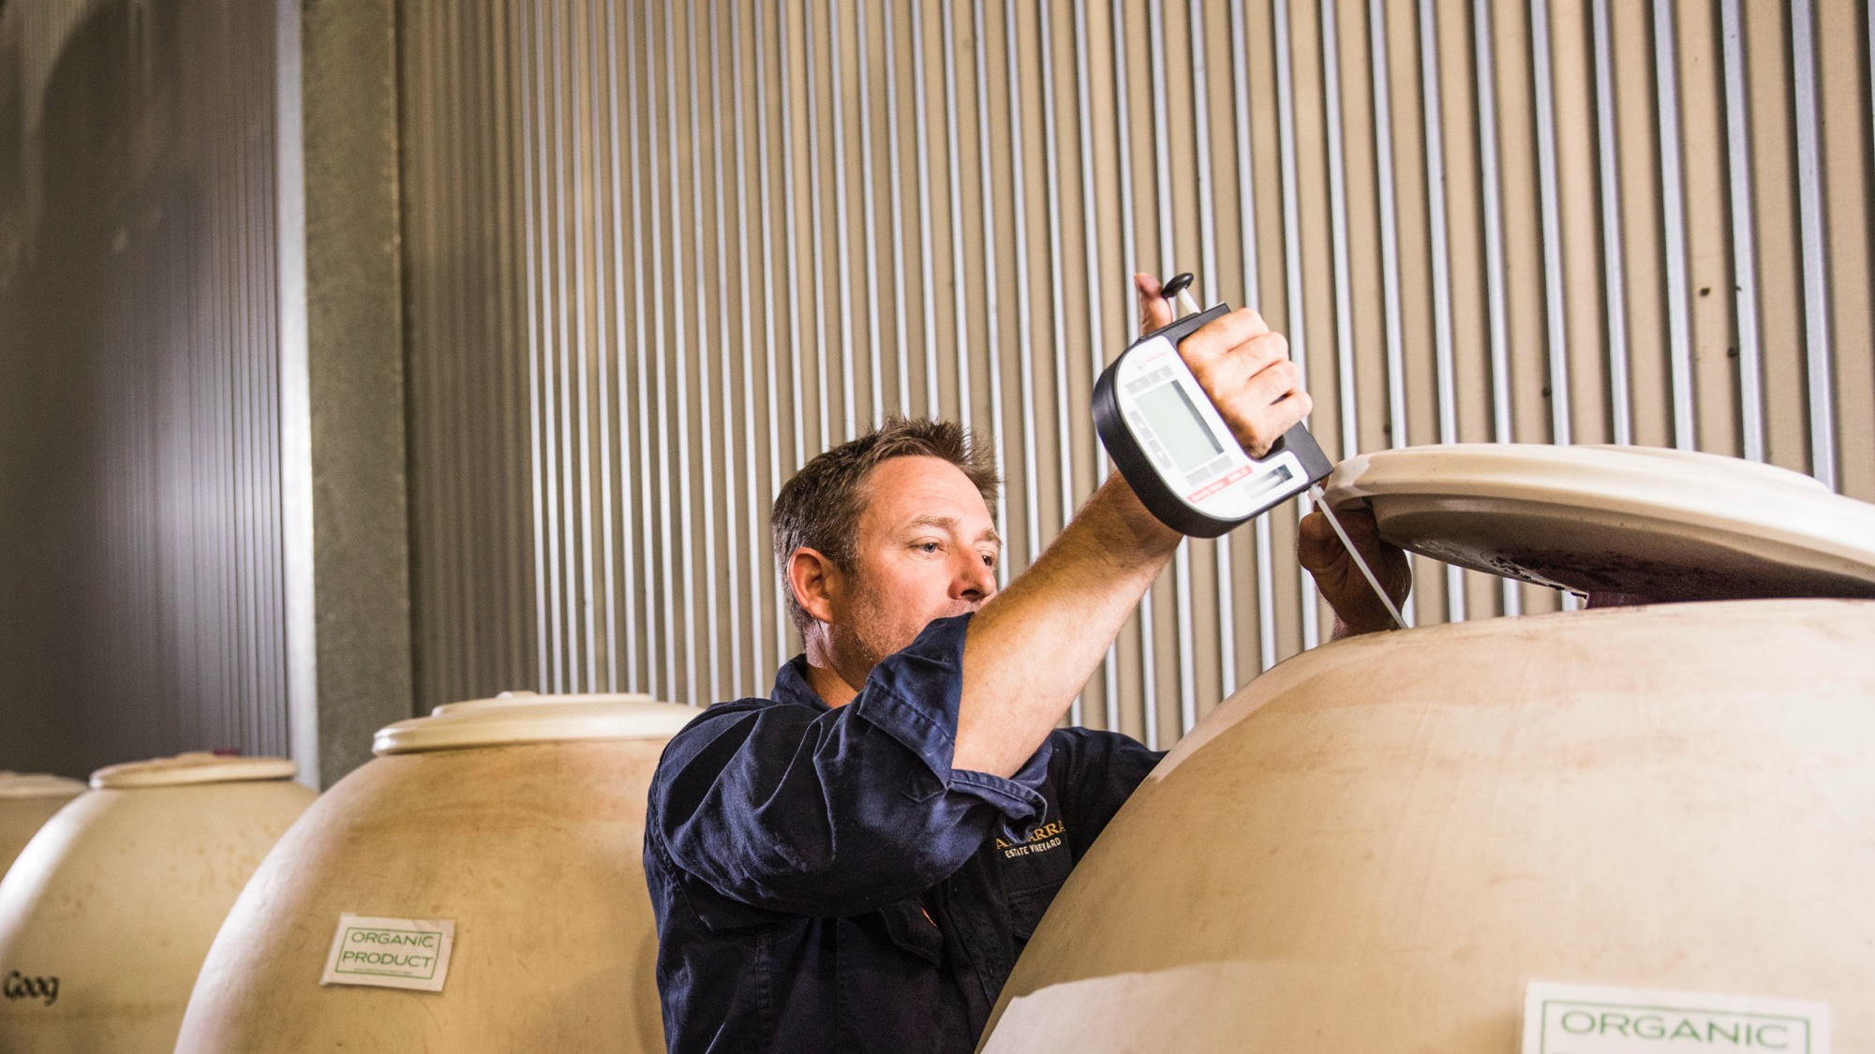
ออร์แกนิกที่ผ่านการรับรอง
กระบวนการผลิตไวน์ทั้งหมด ตั้งแต่การปลูกองุ่นไปจนถึงการบรรจุขวดไวน์ ต้องเป็นแบบออร์แกนิก แต่ก็ใช่ว่าไวน์ที่ระบุว่า “ออร์แกนิก” บนฉลากจะผ่านการรับรองไปเสียทั้งหมด
Notes:
เพื่อให้แน่ใจว่าผลิตภัณฑ์เป็นออร์แกนิกอย่างแท้จริง จึงสามารถ 'ได้รับการรับรองออร์แกนิก' โดยหน่วยงานรับรองออร์แกนิกที่ได้รับการอนุมัติจากกระทรวงเกษตรและทรัพยากรน้ำของประเทศออสเตรเลีย หรือเครื่องหมาย DEMETER ของ Bio-Dynamic Research Institute
รัฐบาลออสเตรเลียได้ทำการรับรองหน่วยงานรับรองผลิตภัณฑ์ออร์แกนิกหลายแห่ง รวมถึงผู้รับรองผลผลิตออร์แกนิกและไบโอไดนามิกที่ใหญ่ที่สุดของประเทศออสเตรเลีย: Australian Certified Organic (ACO) การรับรอง ACO เป็นมาตรฐานที่มีการตรวจสอบเข้มงวดและรับประกันว่าผลิตภัณฑ์เป็นไปตามมาตรฐานการผลิตระดับประเทศและสามารถตรวจสอบแหล่งที่มาได้
เพื่อให้แน่ใจว่าไวน์ที่คุณซื้อหรือดื่มได้รับการรับรองออร์แกนิก ให้มองหาโลโก้การรับรอง เช่น ACO หรือ NCO (National Association for Sustainable Agriculture Australia Certified Organic)

Slide 7
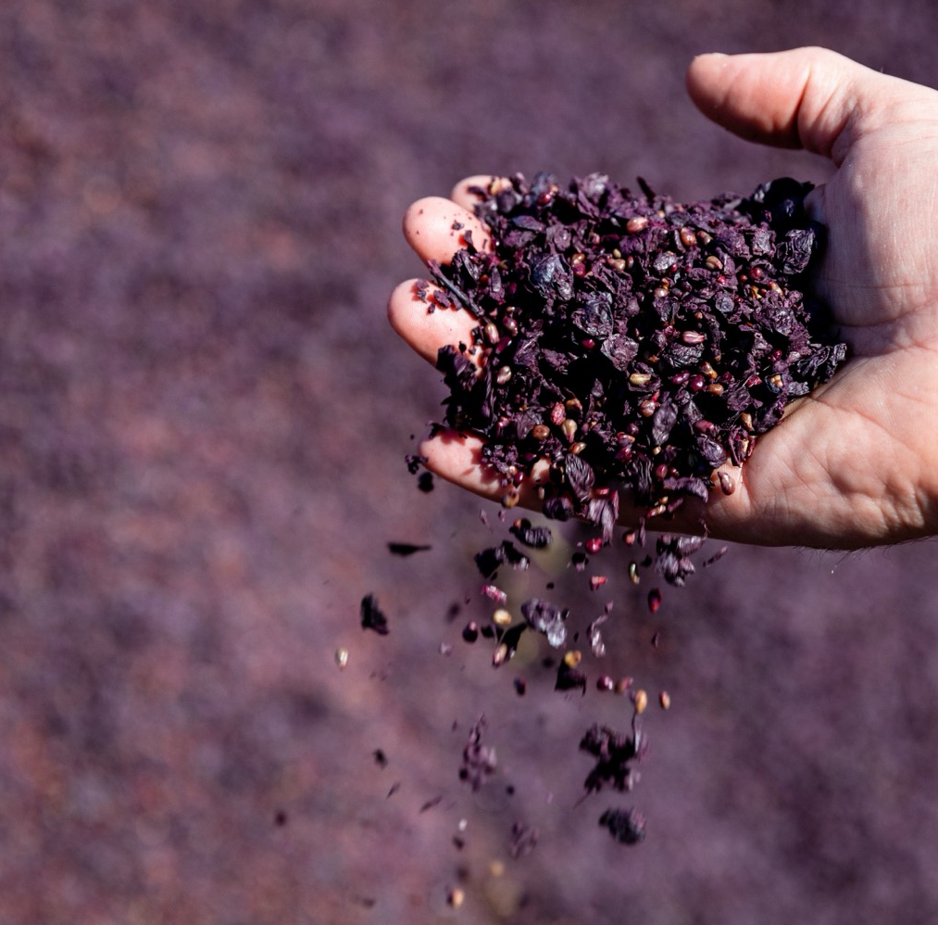
ศาสตร์ความรู้ในการปลูกองุ่น
แบบไบโอไดนามิก
ศาสตร์ความรู้ในการปลูกองุ่นแบบไบโอไดนามิกเป็นวิธีปฏิบัติแบบองค์รวม ยึดโยงหลักการทำฟาร์มแบบออร์แกนิก มีการเตรียมการและการปฏิบัติที่เป็นรูปแบบเฉพาะของไบโอไดนามิก นอกจากนั้น องค์ประกอบเชิงจิตวิญญาณและดาราศาสตร์ยังช่วยเติมเต็มวิถีปฏิบัติและการเลือกเวลาที่เหมาะสม
Notes:
มีสองปัจจัยที่ทำให้ศาสตร์ความรู้ในการปลูกองุ่นแบบไบโอไดนามิกแตกต่างจากการำฟาร์มแบบออร์แกนิกประเภทอื่นๆ ปัจจัยแรกคือการใช้สเปรย์พืชและเทคนิกการทำปุ๋ยหมัก ซึ่งเป็นที่รู้จักกันในขั้นตอน “การเตรียมการ” ปัจจัยที่สองคือ การเลือกเวลาที่เหมาะสมในการจัดการดิน ซึ่งต้องควบคุมดูแลการจัดการให้เป็นไปตามรอบโคจรของดวงจันทร์
ตั้งแต่ ค.ศ. 1957 สถาบันวิจัยไบโอไดนามิก (Bio-Dynamic Research Institute) ได้มีส่วนร่วมในการวิจัยและพัฒนาการปฏิบัติของวิธีการเกษตร DEMETER Bio-Dynamic ของประเทศออสเตรเลีย โดยเรียกร้องการประยุกต์ใช้วิธีไบโอไดนามิกที่มีคุณภาพสูงสุดจากฟาร์มและธุรกิจ และส่งเสริมกิจกรรมเชิงนิเวศวิทยาที่ยั่งยืนในชุมชน

Slide 8
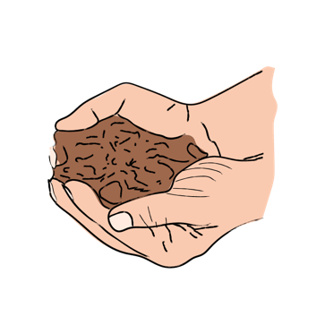
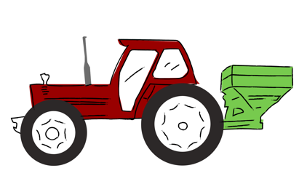
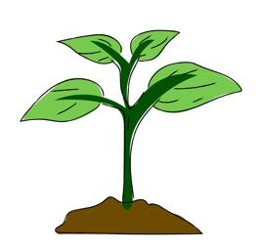
การจัดการไร่องุ่น
3 แนวทางการปลูกองุ่น
การปลูกองุ่นแบบดั้งเดิม
(ที่ไม่ใช่แบบออร์แกนิก)
การปลูกองุ่น ใช้แนวทางปฏิบัติทางการเกษตรที่หลากหลาย รวมถึงวิธีการทำฟาร์มแบบดั้งเดิม ใช้สเปรย์และปุ๋ยสังเคราะห์ ใช้เทคโนโลยีสมัยใหม่ ตลอดจนใช้วิธีการอื่นๆ ที่ผสานจิตสำนึกถึงสิ่งแวดล้อมเข้าไปด้วย
การปลูกองุ่นแบบออร์แกนิก
วิธีปฏิบัติในการทำฟาร์มจะใช้ทั้งแบบสมัยใหม่และแบบดั้งเดิม แต่จะหลีกเลี่ยงการใช้ปุ๋ยสังเคราะห์ ยาฆ่าแมลงและยากำจัดวัชพืช แต่จะใช้วัสดุอินทรีย์อื่นมาแทน อาทิ หินฟอสเฟต วัสดุที่ทำจากพืช วัสดุที่ทำจากสัตว์ และสเปรย์ปราศจากสารเคมี
การปลูกองุ่นแบบไบโอไดนามิก
เป็นวิธีที่เกิดจากแนวคิดของรูดอล์ฟ สไตเนอร์ วิธีนี้มีความคล้ายคลึงกับการปลูกองุ่นแบบออร์แกนิก แต่จะนำปรากฏการณ์ข้างขึ้นข้างแรมและการเตรียมดินที่มีรูปแบบเฉพาะมาใช้ด้วย
Notes:
เมื่อเถาองุ่นมาถึงประเทศออสเตรเลียเป็นครั้งแรกในศตวรรษที่ 19 ผู้ปลูกองุ่นจะทำไร่องุ่นด้วยมือสืบต่อเนื่องมาจนปลายศตวรรษที่แล้ว
เมื่อมีการนำสารเคมีที่ใช้ในการทำการเกษตร อย่างเช่น ปุ๋ยสังเคราะห์ ยากำจัดวัชพืช และยากำจัดเชื้อรามาใช้ มีการใช้แพร่หลายเพราะทำให้การปลูกองุ่นมีราคาถูกลงและได้ผลผลิตมากขึ้น อย่างไรก็ตามมีการต่อต้านการใช้สารเคมีนี้
ในช่วงทศวรรษที่ 1990 และ 2000 ผู้บริโภครุ่นใหม่มีความกังวลมากขึ้นเกี่ยวกับสิ่งที่อยู่ในอาหารและไวน์ของพวกเขา สิ่งนี้นําไปสู่การทบทวนวิธีการจัดการไร่องุ่น
วันนี้ผู้ผลิตไวน์อาจใช้วิธีปลูกองุ่นทั้งสามนี้อย่างใดอย่างหนึ่งหรือรวมกัน

Slide 9












วัฏจักรจันทรคติ (วงโคจรของดวงจันทร์)
และศาสตร์การปลูกองุ่นแบบไบโอไดนามิก
ช่วงออกผล
ช่วงหยั่งราก
เวลาที่เหมาะกับการเก็บผลผลิต
ดวงจันทร์โคจรเข้าสู่ราศีเมษ สิงห์และธนู
เวลาที่เหมาะกับการตัดแต่งกิ่ง
ดวงจันทร์โคจรเข้าสู่ราศีกันย์ พฤษภและมังกร
เวลาที่ต้องปล่อยให้ไร่องุ่นเติบโตเอง
ดวงจันทร์โคจรเข้าสู่ราศีกุมภ์ ตุลย์ และมิถุน
เวลาที่เหมาะกับการทดน้ำ
ดวงจันทร์โคจรเข้าสู่ราศีมีน กรกฎ พิจิก
ช่วงออกดอก
ช่วงผลัดใบ
Notes:
ในการผลิตไวน์แบบไบโอไดนามิก รอบโคจรของดวงจันทร์จะเป็นตัวแบ่งกระบวนการผลิตออกเป็น 4 ช่วงเวลา ผู้ผลิตไวน์แบบไบโอไดนามิกยังนำการเตรียมการแบบไบโอไดนามิก 9 ขั้นตอน (BD preps) ไปใช้จริงในการทำฟาร์มและการผลิตไวน์ เพื่อให้ดินและปุ๋ยผสมเพิ่มสมรรถนะในการกระตุ้นให้องุ่นมีชีวิต โดยจะผสมมูลสัตว์ พืชหมัก และแร่ธาตุต่างๆ หลักใหญ่ใจความคือ การใช้วิธีแบบไบโอไดนามิกเป็นอีกรูปแบบหนึ่งของการทำฟาร์มแบบออร์แกนิกที่ได้รับการเพิ่มสมรรถนะแล้ว และในช่วงไม่กี่ทศวรรษที่ผ่านมา การปลูกองุ่นที่ใช้ทั้งแบบออร์แกนิกและไบโอไดนามิกจึงเป็นสิ่งที่ผู้ปลูกองุ่นใช้กันทั่วไป
วิธีการไหนดี?
การเปลี่ยนไร่องุ่นที่ปลูกแบบดั้งเดิมไปสู่การปลูกแบบออร์แกนิกหรือไบโอไดนามิกเป็นเรื่องที่ท้าทายยิ่ง โรคพืชที่เกิดจากเชื้อราจะควบคุมได้ยากด้วยกำมะถันและทองแดง ผู้ปลูกองุ่นจำเป็นต้องใช้มันให้ถูกเวลาและอย่างถูกต้อง เพราะมันต้องครอบคลุมค้างองุ่นและผลองุ่นทั้งหมด
ผลที่ได้ก็คือ ผู้ผลิตไวน์หลายรายใช้การปฏิบัติแบบผสมผสาน กล่าวคือใช้ทั้งแบบดั้งเดิม แบบออร์แกนิก และแบบไบโอไดนามิก โดยมุ่งหมายให้เกิดศาสตร์ความรู้ในการปลูกองุ่นแบบยั่งยืน
ไวน์ธรรมชาติในประเทศออสเตรเลีย
ไวน์ธรรมชาติ เป็นวลีที่ไม่เป็นทางการที่ใช้อธิบายถึงไวน์บางประเภทที่ผลิตจากไร่องุ่นแบบออร์แกนิกหรือแบบไบโอไดนามิก ไวน์ธรรมชาตินี้ผลิตในโรงบ่มไวน์ที่ไม่ใช้เครื่องจักรกลหนักในการผลิต ไม่มีการปรับเปลี่ยน และไม่เพิ่มเติมสารใดใดนอกจากซัลเฟอร์ ซึ่งก็ใช้ในระดับต่ำ (แต่ก็มีผู้ผลิตบางรายปฏิเสธการใช้ซัลเฟอร์โดยสิ้นเชิง) และในการบรรจุขวด จะทำโดยไม่ใช้การกรองหรือการทำให้ไวน์ใส ระยะเปลี่ยนผ่านของไวน์ธรรมชาติเริ่มต้นจากการที่ผู้ผลิตไวน์มีแนวโน้มเลือกจะยุ่งเกี่ยวกับไวน์ให้น้อยลงระหว่างการผลิต โดยจะผลิตไวน์แบบให้มีการแทรกแซงกระบวนการให้น้อยที่สุด ไม่ใช้สารเติมแต่งใดใด และหมักไวน์โดยใช้ยีสต์ธรรมชาติ
ในปัจจุบัน การเปลี่ยนแปลงไปของไวน์ธรรมชาตินั้นเกิดจากการทดลองทำเสียมาก กล่าวคือ ผู้ผลิตไวน์จะใช้ถังบ่มไวน์รูปไข่ที่ทำจากเซรามิก บ่มไวน์ที่ทำจากผลองุ่นขาวทั้งเปลือกเพื่อให้ได้ไวน์ที่เกิดจากผลองุ่นติดเปลือก (มีรสชาติจากเปลือกองุ่น) และนำไวน์ที่มีรสชาติแท้จากธรรมชาติจากหลากหลายแหล่งที่มาไปบรรจุขวด การทำเช่นนี้จะสร้างวัฒนธรรมที่เฉลิมฉลองการผลิตไวน์แบบธรรมชาติที่แท้จริง

Slide 10
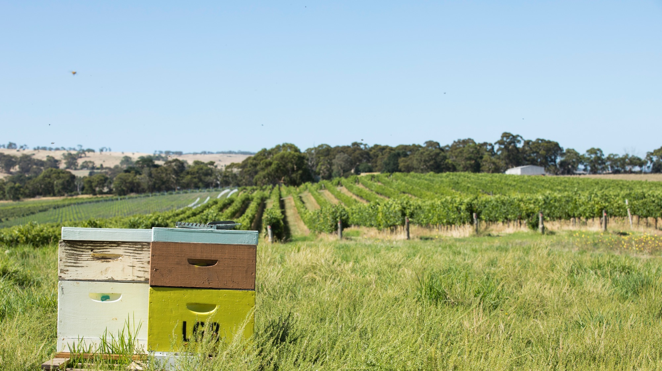
ข้อควรพิจารณาอื่นๆ ที่เกี่ยวกับสิ่งแวดล้อม
สำหรับไร่องุ่น และโรงบ่มไวน์
Notes:
การตัดสินใจที่จะใช้วิธีการแบบดั้งเดิม ออร์แกนิกหรือไบโอไดนามิก จะมีผลต่อการปลูกองุ่นและการผลิตไวน์ในทุกด้าน ยิ่งไปกว่านั้น ยังมีข้อควรพิจารณาด้านสิ่งแวดล้อมที่สำคัญหลายประการเช่น ประสิทธิภาพในการใช้พลังงาน การอนุรักษ์น้ำ และการแปรใช้ใหม่ (recycling) แม้โรงบ่มไวน์บางแห่งจะให้ความสำคัญกับการพิจารณาเรื่องสิ่งแวดล้อมเหนือกว่าสิ่งอื่นใด แต่ก็สามารถคำนึงถึงสิ่งแวดล้อมได้ โดยที่โรงบ่มไวน์นั้นๆ ไม่จำเป็นที่จะต้องเป็นแบบออร์แกนิกหรือไบโอไดนามิกเลยก็ได้

Slide 11
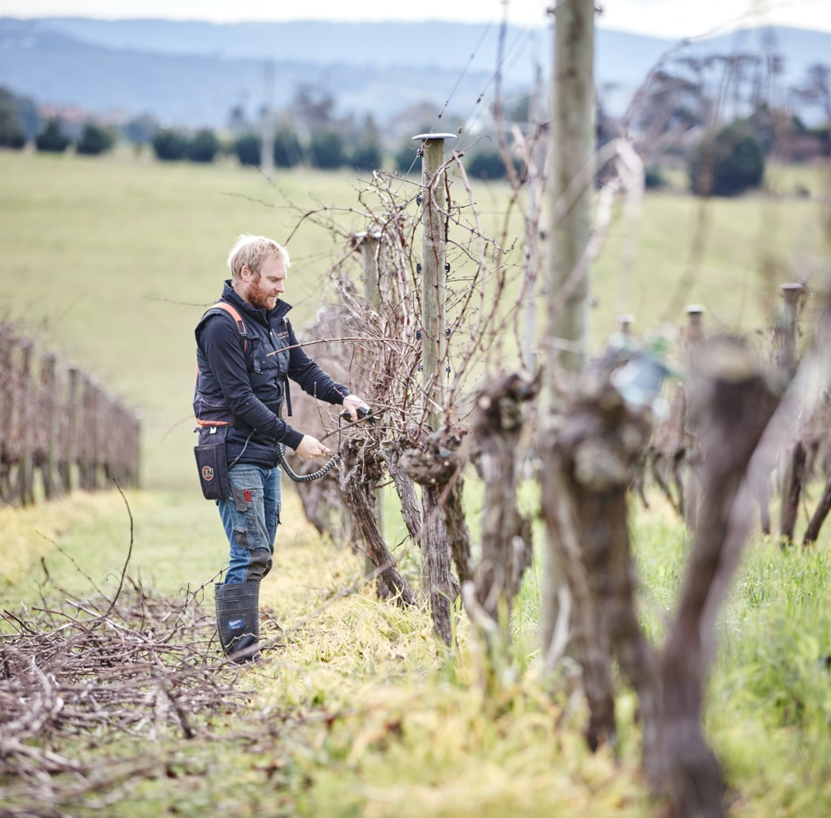
การปรับตัวให้เข้ากับภูมิอากาศ
และการเปลี่ยนแปลงของภูมิอากาศ
เพิ่มประสิทธิภาพการชลประทาน
การปรับเปลี่ยนการชลประทานเพื่อตอบรับคลื่นความร้อนและน้ำค้างแข็ง
การรักษาความชื้นในดิน
การใช้พันธุ์องุ่นทางเลือก การใช้รากสำหรับการต่อกิ่ง หรือทั้งสองอย่าง
การปรับเปลี่ยนวิธีการจัดการขนาดและทรงของต้นองุ่น
การปลูกไร่องุ่นในเขตพื้นที่ที่เย็นขึ้น การจัดหาผลองุ่นที่ได้จากภูมิอากาศที่เย็นขึ้น หรือทั้งสองอย่าง
การชะลอการตัดแต่งกิ่งออกไปเพื่อเปลี่ยนวันเก็บเกี่ยวให้เหมาะสมขึ้น
Notes:
มีการใช้กลยุทธ์ต่างๆ ในการจัดการผลกระทบที่เกิดจากจากคลื่นความร้อน ความแห้งแล้ง ความเสี่ยงจากไฟไหม้ที่เพิ่มขึ้น และความเค็มของเกลือในดินและน้ำ เพื่อลดผลกระทบที่จะเกิดกับสรีรวิทยาของเถาองุ่นและคุณภาพขององุ่นและไวน์ ซึ่งกลยุทธ์เหล่านี้เป็นส่วนสำคัญของการจัดการไร่องุ่น

Slide 12
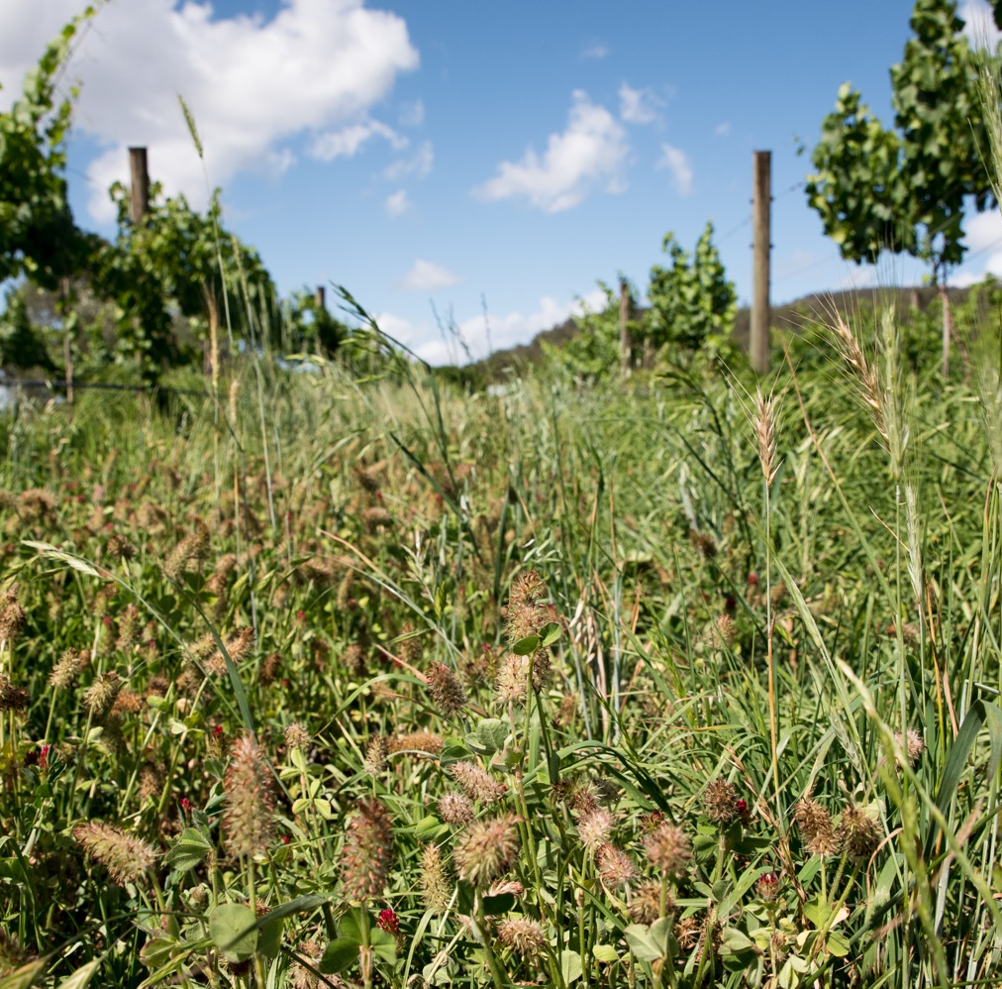
ความเป็นกลางทางคาร์บอน
และประสิทธิภาพการใช้พลังงาน
ลดการใช้เชื้อเพลิง อาทิ ลดการใช้รถแทรกเตอร์และยานพาหนะอื่นๆ ให้เหลือน้อยที่สุด เปลี่ยนหญ้าที่ปลูกระหว่างแถวเถาองุ่นเพื่อลดความจำเป็นในการตัดหญ้า
ลดการทำความเย็นในการผลิตไวน์และใช้วิธีการให้ความร้อนที่ประหยัดพลังงานมากขึ้น
การเปลี่ยนไปใช้ขวดที่น้ำหนักเบา (เพื่อให้การปล่อยก๊าซเรือนกระจกน้อยลงและลดการใช้เชื้อเพลิงในการขนส่ง)
การติดตั้งแผงโซลาร์เซลล์
Notes:
โรงบ่มไวน์ในประเทศเทศออสเตรเลียบางแห่งเลือกที่จะ ‘เป็นกลางทางคาร์บอน’ ซึ่งหมายถึงการปล่อยก๊าซเรือนกระจกสุทธิ (คาร์บอนไดออกไซด์) ที่เกิดจากกระบวนการผลิตโรงกลั่นเหล้าองุ่นและไร่องุ่นให้เป็นศูนย์ พวกเขาสามารถทำได้โดย:
การวัดปริมาณการปล่อยมลพิษ
การลดการปล่อยมลพิษให้มากที่สุดเท่าที่จะทำได้
การซื้อคาร์บอนเครดิตเพื่อชดเชยการปล่อยมลพิษที่เหลืออยู่
นอกเหนือจากความเป็นกลางทางคาร์บอนแล้ว การปรับเปลี่ยนบางอย่างเหล่านี้ยังช่วยให้โรงบ่มไวน์และไร่องุ่นมีประสิทธิภาพการใช้พลังงานมากขึ้น

Slide 13
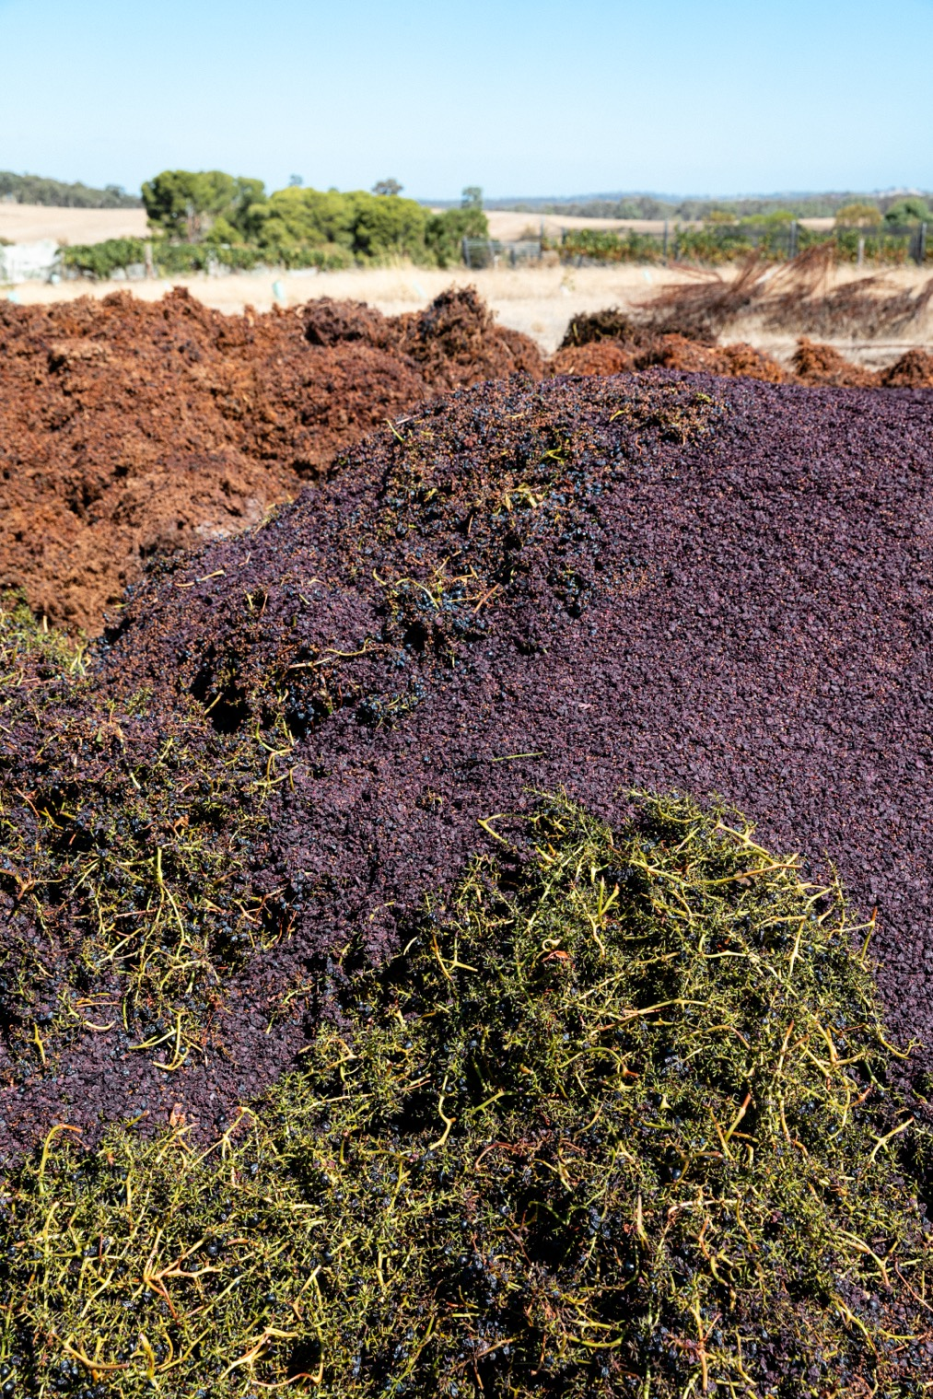
การเพิ่มความหลากหลาย
ทางชีวภาพให้กับไร่องุ่น
การปลูกพืชคลุมดินหรือใช้วัสดุคลุมดิน เพื่อเพิ่มความหลากหลายของพืชและเพิ่มแมลง “ชนิดดี” ที่ช่วยกำจัดศัตรูพืชได้
ลดการเพาะปลูกด้วยเครื่องจักรกล เพื่อลดการอัดแน่นของดิน และช่วยทำให้การระบายน้ำและการระบายอากาศในดินดีขึ้น ซึ่งก่อให้เกิดการซึมของน้ำลงสู่ผืนดินและปฏิกิริยาทางชีวภาพ
คอยตรวจตราคุณภาพดินอย่างสม่ำเสมอ
คอยตรวจจับศัตรูพืชและโรคพืช และใช้สเปรย์กำจัดที่เป็นมิตรต่อสิ่งแวดล้อม
ใช้วิธีการทำฟาร์มที่มีปัจจัยการผลิตต่ำแบบออร์แกนิก หรือไบโอไดนามิก หลีกเลี่ยงการใช้สารเคมี และหันมาใช้ปุ๋ยหมักและปุ๋ยคอก
Notes:
ความหลากหลายทางชีวภาพในไร่องุ่นสะท้อนให้เห็นถึงความสมดุลตามธรรมชาติของสภาพแวดล้อมในไร่องุ่นและปฏิสัมพันธ์กับสัตว์ (ชีวิตสัตว์) และพืช (ชีวิตพืช)
ระบบนิเวศที่จัดตั้งขึ้นประกอบด้วยชุมชนสิ่งมีชีวิตที่สมดุลระหว่างกันและสิ่งแวดล้อม
ยิ่งปฏิสัมพันธ์เหล่านี้มีจำนวนและความหลากหลายทางพันธุกรรมมากขึ้นเท่าใดความหลากหลายทางชีวภาพก็จะยิ่งสูงขึ้นและระบบก็จะยิ่งยั่งยืนมากขึ้นเท่านั้น

Slide 14
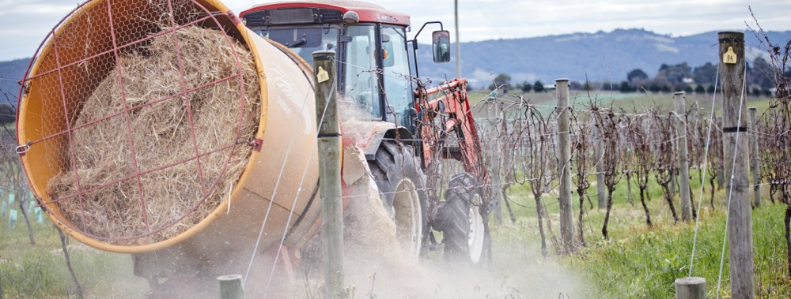
การทำปุ๋ยหมัก
และการใช้วัสดุคลุมดิน
ปุ๋ยหมัก คือวัสดุอินทรีย์ที่เน่าเปื่อยเกิดจากการสลายตัวของสัตว์และพืช ซึ่งช่วยความอุดมสมบูรณ์ของดินปรับปรุงโครงสร้างดินและให้ความชุ่มชื้น
วัสดุคลุมดิน คือ วัสดุที่ผู้ปลูกองุ่นใช้คลุมดินบริเวณรากเพื่อปกป้องรากองุ่น
Notes:
ไร่องุ่นบางแห่งใช้ปุ๋ยหมักและวัสดุคลุมดินแทนปุ๋ยสังเคราะห์ เพื่อปรับปรุงคุณภาพดิน ให้อาหารแก่ต้นองุ่น ส่งเสริมการเจริญเติบโตของต้นองุ่นที่แข็งแรง และปกป้องรากต้นองุ่น
การวางวัสดุคลุมดินด้วยหญ้าไว้ใต้ต้นองุ่นสามารถลดปริมาณน้ำที่ดินสูญเสียไปจากการระเหย ดังนั้นต้นองุ่นจึงมีน้ำมากขึ้นที่จะดึงเข้าไปใช้ นอกจากนี้ยังสามารถทำให้ดินเย็นและควบคุมวัชพืชได้

Slide 15
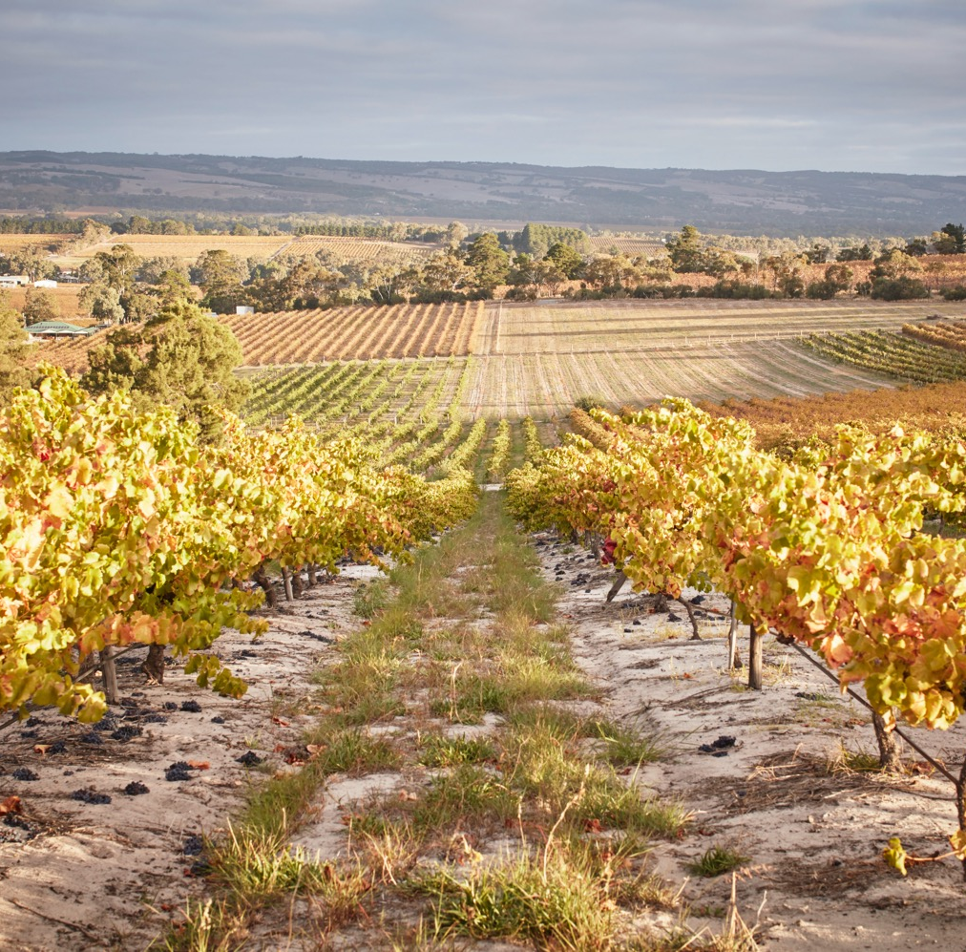
การอนุรักษ์น้ำ
การนำน้ำมาใช้ใหม่
และการจัดการน้ำเสีย
เขตพื้นที่ปลูกองุ่นที่แห้งแล้งกว่าเขตพื้นที่อื่นๆ จะต้องพึ่งการอนุรักษ์น้ำ การนำน้ำทิ้งมาใช้ใหม่ และการจัดการน้ำเสีย โรงบ่มไวน์ในประเทศออสเตรเลียบางแห่งมีนวัตกรรมที่ก้าวหน้าไปไกล โดยจัดตั้งโรงงานบำบัดน้ำเสียของตนเอง เพื่อแปรน้ำเสียกลับมาใช้ใหม่
การชลประทานเป็นการใช้ทรัพยากรน้ำในปริมาณมาก แต่หากใช้การให้น้ำระบบน้ำหยดอาจช่วยลดการสูญเสียน้ำได้
Notes:
กระบวนการปลูกองุ่นและการผลิตไวน์ต้องใช้น้ำปริมาณมาก ผู้ผลิตไวน์สามารถลดปริมาณการใช้น้ำได้มาก โดยปฏิบัติดังนี้
ดำเนินการตรวจสอบการใช้น้ำ
ตรวจสอบโอกาสการนำน้ำกลับมาแปรใช้ใหม่
ใช้ระบบชลประทานที่แม่นยำ
การจัดการความชื้นในดิน
การกักเก็บน้ำฝน
นำน้ำเสียจากการผลิตไวน์มาใช้ใหม่ เมื่อคุณภาพเอื้ออำนวย
นำน้ำมาผ่านกระบวนการเพื่อน้ำมาใช้ได้อีก
ใช้ระบบน้ำหยดเพื่อให้น้ำค่อยๆ หยดลงช้าๆ เท่าที่จำเป็น ผ่านท่อรูเล็กแคบ ไหลลงสู่ดินหรือผ่านระบบรากโดยตรง

Slide 16
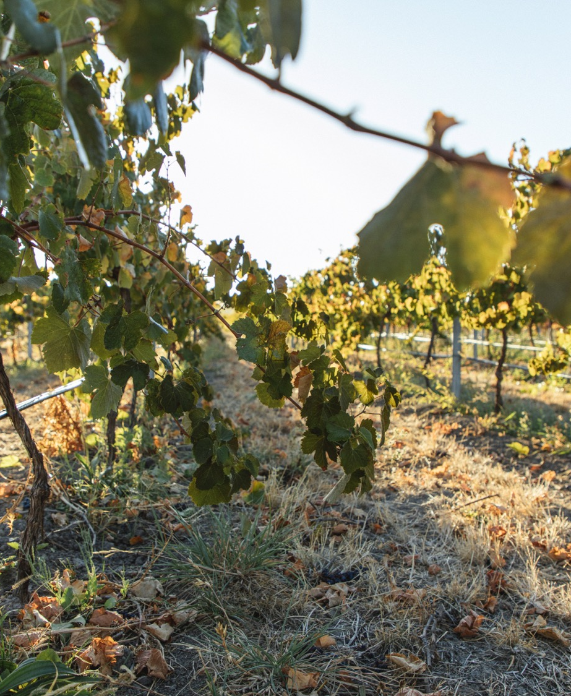
แม็คคลาเร็น เวลล์
กรณีศึกษาเรื่องการจัดการน้ำ
และการนำน้ำใช้แล้วกลับมาใช้อีก
แม็คคลาเร็น เวลล์ อยู่ในระดับแนวหน้าของความอุตสาหะพยายามทั้งในการอนุรักษ์น้ำและการนำน้ำที่ใช้แล้วกลับมาใช้ซ้ำ แม็คคลาเร็น เวลล์ ไม่ใช้สปริงเกลอร์หรือหัวกระจายน้ำ และไม่ทำการชลประทานน้ำนอง ที่ทำโดยการให้น้ำท่วมผิวดินที่ทำการเพาะปลูก มานานเกินกว่าหนึ่งในสี่ศตวรรษแล้ว หากแต่ใช้วิธีการดังนี้:
ใช้น้ำจากชั้นหินอุ้มน้ำบาดาล
ใช้ฝายชะลอน้ำที่กักเก็บน้ำจากน้ำผิวดินที่ไหลตามธรรมชาติ
ใช้น้ำที่ผ่านการบำบัดและนํากลับมาใช้ใหม่จากโรงบำบัดน้ำเสีย

Slide 17
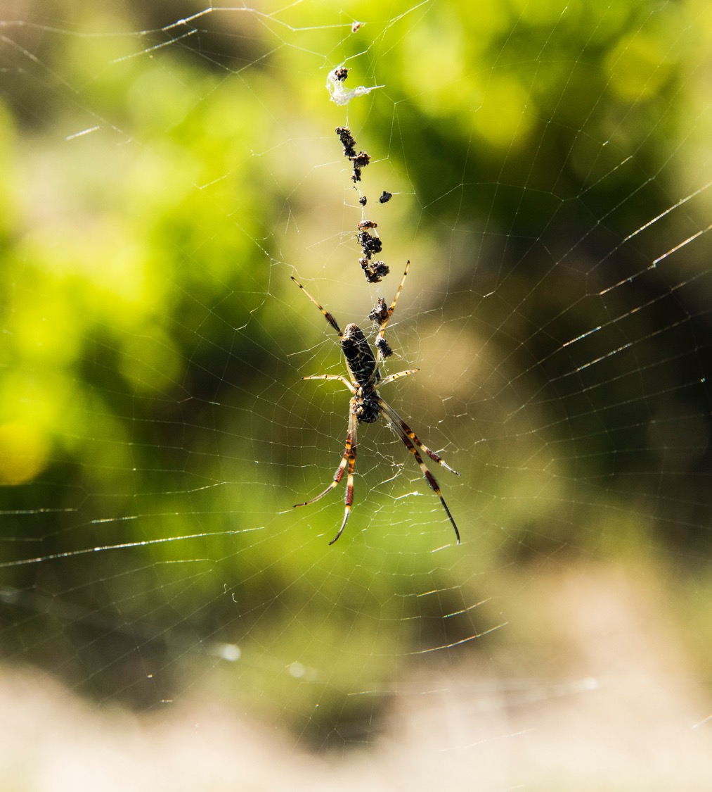
กลยุทธ์การจัดการศัตรูพืชแบบบูรณาการ
(Integrated pest management - (IPM)
การบริหารจัดการศัตรูพืชแบบบูรณาการหรือไอพีเอ็ม (IPM) สนับสนุนผู้ปลูกองุ่นแบบออร์แกนิกให้เข้าใจเรื่องต่อไปนี้
วงจรชีวิตของศัตรูพืชในไร่องุ่น
ระดับประชากรศัตรูพืช
แมลงตัวเบียน (ปรสิต) และแมลงห้ำ (นักล่า) ที่มีประโยชน์

Slide 18
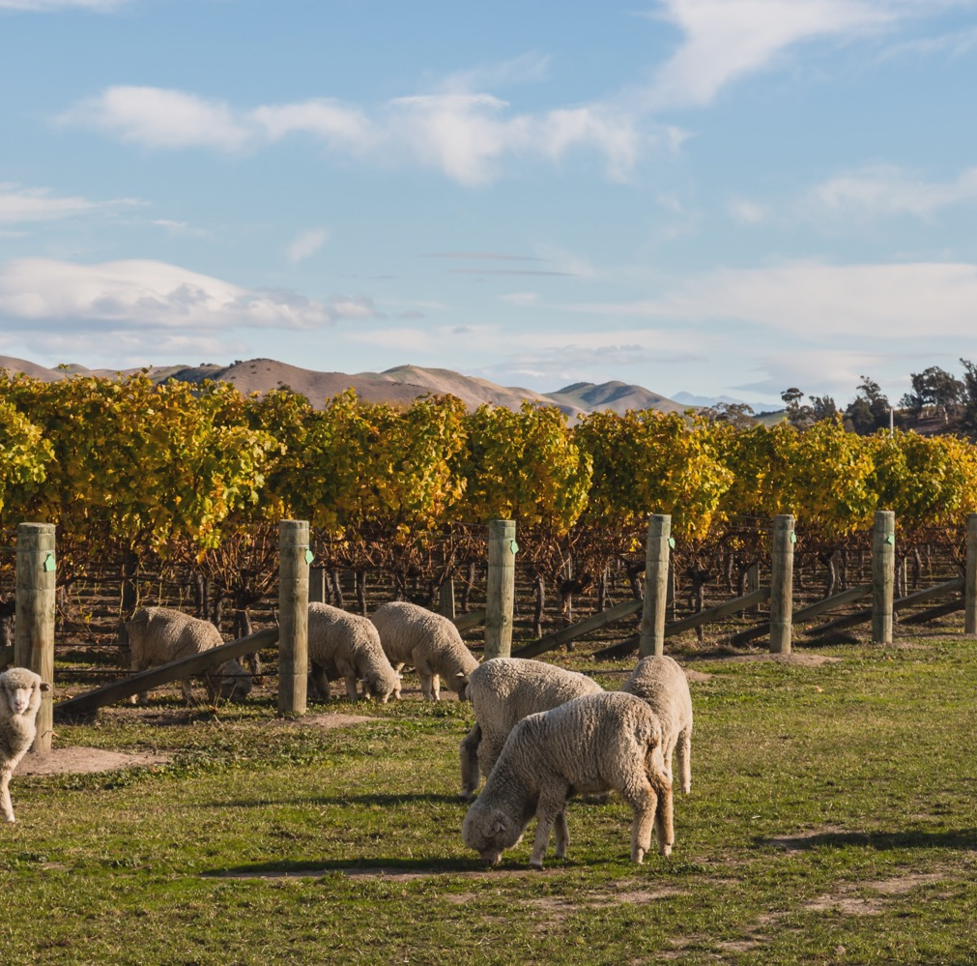
การปล่อยสัตว์ให้กินหญ้า
ในแปลงองุ่น
ช่วยทำให้ควบคุมวัชพืชและหญ้าในฤดูหนาวได้ ซึ่งหมายความว่าจะใช้สารกำจัดวัชพืชน้อยลง
ลดความจำเป็นในการใช้รถแทรกเตอร์เพื่อฉีดพ่นยาและตัดหญ้า ซึ่งช่วยลดการใช้เชื้อเพลิง
สามารถใช้มูลสัตว์เป็นสารปรับสภาพดินและปุ๋ยธรรมชาติได้
Notes:
แม้ว่าออสเตรเลียจะเป็นประเทศที่แผ่นดินแยกตัวออกมาโดดเดี่ยว และมีกระบวนการกักกันที่เข้มงวด แต่ศัตรูพืชและโรคพืชประจำถิ่นบางชนิด อย่างโรคราน้ำค้าง สามารถทำให้เกิดผลกระทบอย่างร้ายแรงกับผลผลิตองุ่น คุณภาพผลองุ่น และคุณภาพไวน์ได้ ดังนั้นกลยุทธ์ในการควบคุมสิ่งเหล่านี้จึงเป็นสิ่งจำเป็น
กลยุทธ์หนึ่งคือการปล่อยให้สัตว์กินหญ้าในไร่องุ่น
วิธีอื่นๆ ก็มี คือ ต้องยกเลิกการใช้ยาฆ่าแมลงในวงกว้าง มุ่งเน้นการให้ใช้สเปรย์กำจัดในพื้นที่ที่ได้รับผลกระทบมากที่สุดเท่านั้น และเฝ้าระวังสภาพภูมิอากาศ (อุณหภูมิอากาศ ความเร็วลม และความชื้น) ในช่วงที่กระทำการสเปรย์

Slide 19
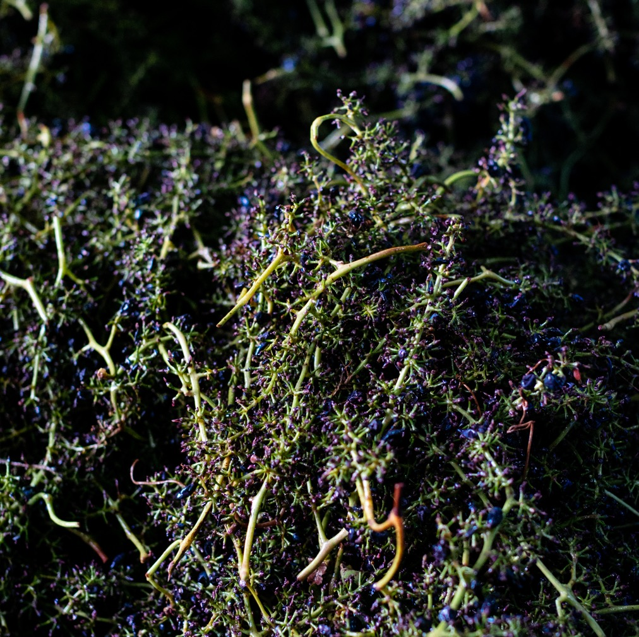
การแปรใช้ใหม่ (recycling)
และการใช้ซ้ำ (reuse)
โรงบ่มไวน์สามารถลดการเกิดขยะฝังกลบให้น้อยที่สุดได้ โดยการกำจัดสิ่งต่อไปนี้
ขยะจากแก้ว
กระดาษแข็ง
กระดาษ
สารตกค้างของแข็งที่เป็นสารอินทรีย์
เศษโลหะ
ขยะอิเล็กทรอนิกส์
Notes:
นอกเหนือจากการนำน้ำที่ใช้แล้วมาแปรใช้ใหม่และการนำกลับมาใช้ใหม่อื่นๆ แล้ว ยังมีวัสดุอีกหลายชนิดที่โรงบ่มไวน์และไร่องุ่นสามารถกำจัดได้อย่างยั่งยืนเพื่อลดขยะที่ฝังกลบ

Slide 20
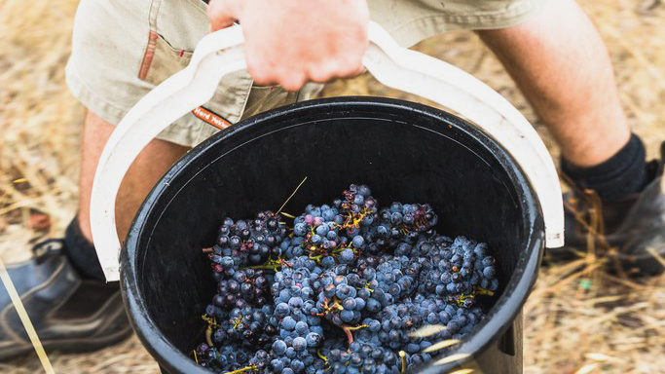
กรณีศึกษา
Notes:
ต่อไปนี้เป็นตัวอย่างของโรงบ่มไวน์ในประเทศออสเตรเลียบางแห่งที่สร้างแรงบันดาลใจที่ฝึกฝนใช้เทคนิกต่างๆ ในการปลูกองุ่นและผลิตไวน์แบบ “สีเขียว” (ใส่ใจสิ่งแวดล้อม)

Slide 21

วิธีที่ไวน์เทมเปิ้ล บรูเออร์ใช้
เพื่อเป็นกลางทางคาร์บอน
เปลี่ยนไปใช้ขวดไวน์
น้ำหนักเบา
ติดตั้งแผงโซลาร์เซลล์
WINES
ปลูกต้นไม้และพืชพรรณพื้นเมือง ในไร่องุ่นละบริเวณโดยรอบ
เพิ่มอุณหภูมิต่ำสุดสำหรับเครื่องปรับอากาศในสำนักงานโรงบ่มไวน์
TEMPLE BRUER
ยกเลิกการส่งสินค้าทางอากาศ ไปยังผู้จัดจำหน่ายในต่างประเทศ
ลดความจำเป็นในการใช้เครื่องทำความเย็น
Notes:
เทมเปิ้ล บรูเอร์ในเขตพื้นที่ผลิตไวน์แลงฮอร์น ครีก เป็นหนึ่งในโรงบ่มไวน์ของประเทศออสเตรเลียที่ได้รับการรับรองว่าเป็นโรงบ่มไวน์แบบออร์แกนิก 100% และเป็นกลางทางคาร์บอนเพียงแห่งเดียวของประเทศออสเตรเลีย
โรงบ่มไวน์แห่งนี้มีความภาคภูมิใจในการพยายามรักษาสถานะนี้ให้มากที่สุดเท่าที่จะเป็นไปได้ผ่านการกระทำของตนเองโดยมุ่งเน้นไปที่แนวทางปฏิบัติด้านสิ่งแวดล้อมตั้งแต่ในไร่องุ่นจนถึงเวลาที่ไวน์ออกจากผู้จัดจำหน่าย

Slide 22
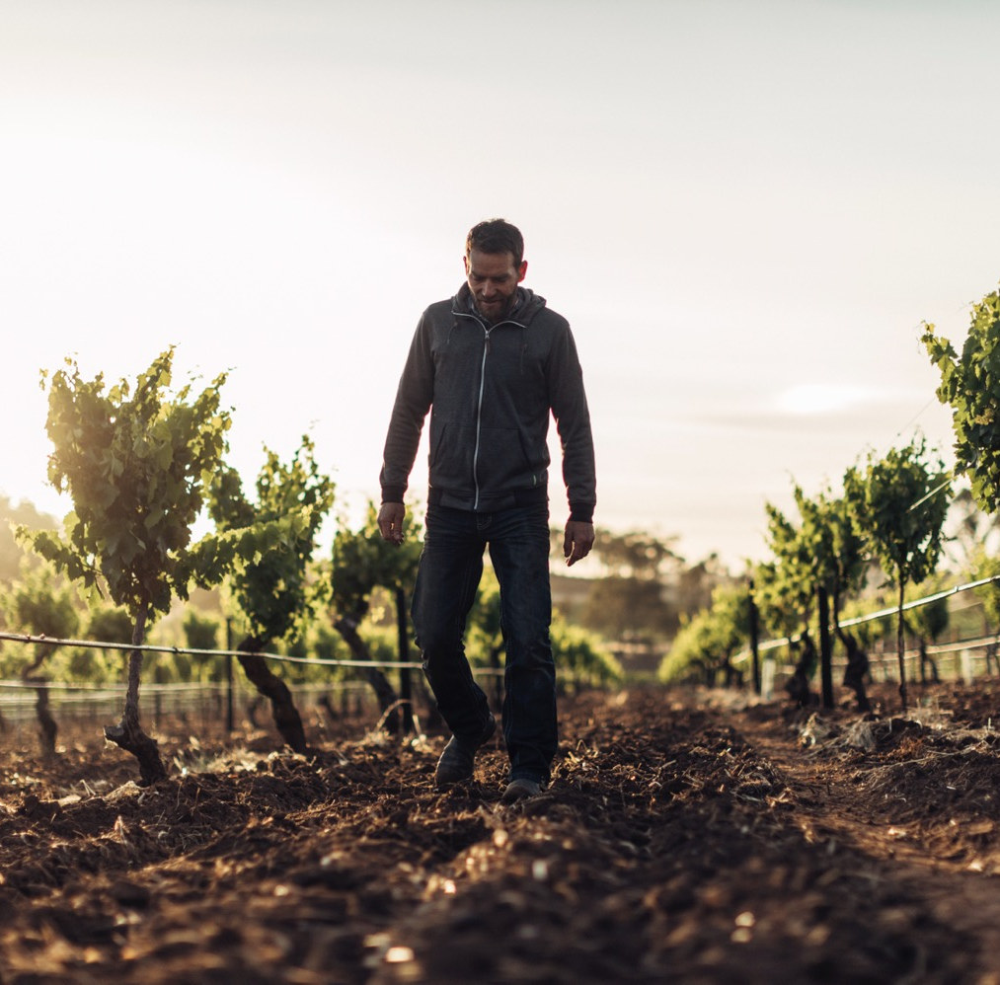
แนวทางปฏิบัติ
แบบออร์แกนิกและไบโอไดนามิก
ของไร่องุ่นคัลเลสกี้
การควบคุมวัชพืชด้วยกลไกทางธรรมชาติ โดยไม่ต้องใช้ปุ๋ยเคมี
การใช้ปุ๋ยหมักและปุ๋ยธรรมชาติ (สาหร่ายทะเลและผงหิน) ในดิน
นำวิธีการเตรียมการแบบไบโอไดนามิก 9 ขั้นตอน (BD preps) มาใช้กับดินและต้นองุ่น
ใช้สเปรย์ธรรมชาติแทนยาฆ่าเชื้อราหรือยาฆ่าแมลง
Notes:
คัลเลสกี้เป็นไร่องุ่นและโรงบ่มไวน์ที่ได้รับการรับรองออร์แกนิกและไบโอไดนามิกที่เก่าแก่ที่สุดในเขตพื้นที่ผลิตไวน์บารอสซ่า วาลเล่ย์
แนวทางการผลิตไวน์มุ่งเน้นไปที่ความสัมพันธ์ระหว่างสุขภาพดิน สุขภาพต้นองุ่น คุณภาพผลองุ่น และการแทรกแซงกระบวนการให้น้อยที่สุด เพื่อผลิตไวน์ระดับพรีเมี่ยม
การที่ไร่คัลเลสกี้มีจุดยืนเรื่องไบโอไดนามิก ทางไร่ฯตรวจสอบการข้างขึ้นข้างขึ้นข้างแรมและตั้งเป้าที่จะเก็บเกี่ยวผลองุ่นและเก็บบ่มไวน์ในช่วงสภาพจันทรคติที่เอื้ออำนวย
โรงบ่มไวน์ยังติดตั้งแผงโซลาร์ เซลล์ เพื่อผลิตพลังงานจากแสงอาทิตย์ให้เพียงพอที่จะใช้ในไร่องุ่นและโรงบ่มไวน์ทั้งหมด
ไร่คัลเลสกี้ยังใช้วิธีที่ใส่ใจสิ่งแวดล้อมในการจัดการน้ำ ทางไร่ฯ ใช้แท้งค์น้ำขนาดบรรจุ 250,000 ลิตร เพื่อเก็บกักน้ำฝนจากไร่องุ่นและโรงบ่มไวน์

Slide 23

วิธีดั้งเดิมที่ใช้การแทรกแซงแบบน้อยที่สุด
ในโรงบ่มไวน์ของคัลเลสกี้
ไม่ใส่สารแทนนิน เอ็นไซม์ หรือสารที่ทำให้ไวน์ใส
ทำให้ไวน์ใสโดยธรรมชาติด้วยการถ่ายน้ำไวน์ส่วนที่ใสไปใส่ภาชนะใหม่ แล้วเหลือตะกอนทิ้งไว้ในภาชนะเดิม และไม่ใช้เครื่องกรอง
WINES
KALLESKE’S
ใช้ยีสต์ธรรมชาติเป็นหลักในการหมักไวน์ครั้งแรก และใช้แบคทีเรียมาโลแลคติกที่ได้จากธรรมชาติในการหมักแบบมาโลแลคติก

Slide 24
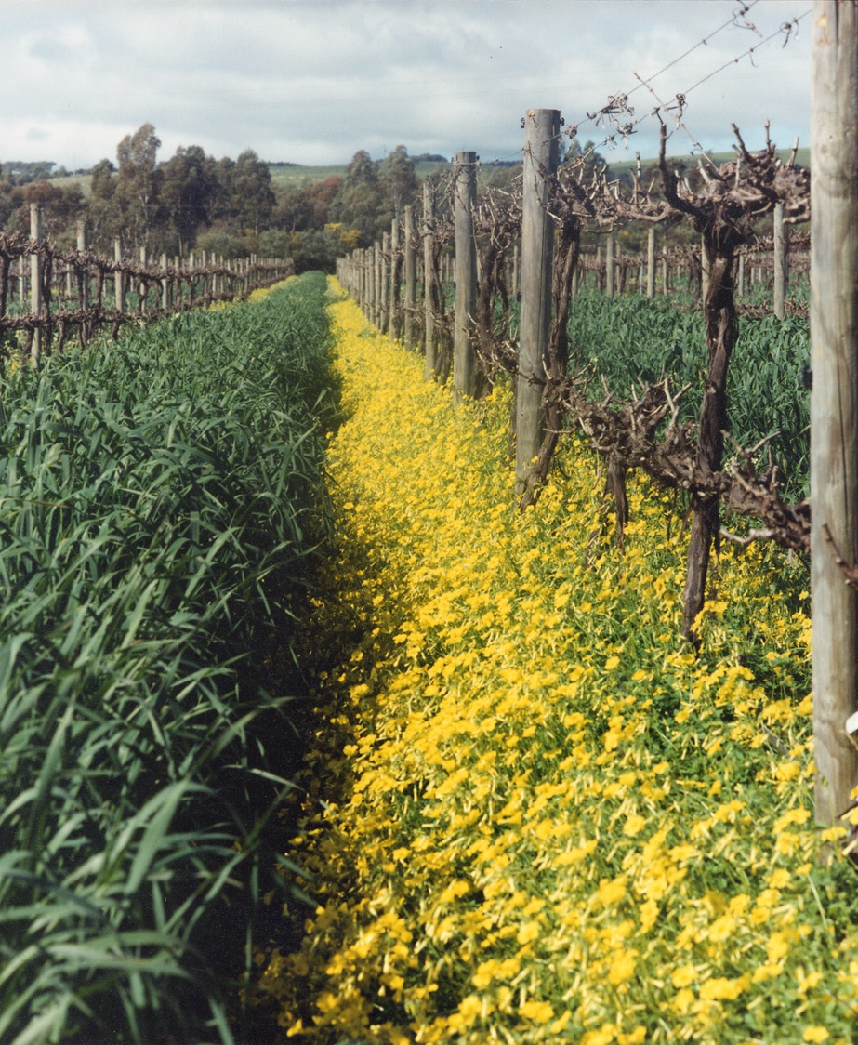
การเปลี่ยนเป็นออร์แกนิก
ของไร่องุ่นแบทเทิล ออฟ บอสเวิร์ธ
ทำไร่องุ่นแบบดั้งเดิมที่เคยเป็นมา ก่อนที่จะมีปุ๋ยสังเคราะห์และยาฆ่าแมลง
ใช้ดอกทุเรียนเทศ (ดอกไม้ชนิดหนึ่งในในการกำจัดวัชพืช) ในการจัดการวัชพืช
ดัดแปลงเครื่องจักรมาใช้ในไร่องุ่นเพื่อเพิ่มประสิทธิภาพและลดผลกระทบที่จะเกิดกับสิ่งแวดล้อม
ผ่านการฟื้นฟูสภาพการปลูกองุ่นขึ้นใหม่ในวงกว้าง นำพันธุ์ที่เป็นปัญหาออกไป และนำพันธุ์ท้องถิ่นกลับมาปลูกใหม่
Photo courtesy of Joch Bosworth
Notes:
ไร่องุ่นแบทเทิล ออฟ บอสเวิร์ธ แห่งเขตพื้นที่ผลิตไวน์แม็คลาเร็น เวลล์ มีองุ่นหลากหลายพันธุ์ที่ได้รับการรับรองความเป็นออร์แกนิกโดย ACO มานานหลายทศวรรษแล้ว
การรับรองออร์แกนิกของไร่องุ่นแบทเทิล ออฟ บอสเวิร์ธ นั้นใช้เวลานานถึงสี่ปี โดยต้องมีการตรวจสอบประจำปีและการสุ่มตรวจกลุ่มตัวอย่างผลผลิต
ทุเรียนเทศ (Soursob) เป็นดอกไม้สีเหลืองสวย ช่วยในการจัดการวัชพืช และเอื้อประโยชน์ต่อเถาองุ่นเป็นอย่างดี ทุเรียนเทศจะรับน้ำไว้เมื่อต้นองุ่นพักการเจริญเติบโต และมันจะตายไปในฤดูร้อนเมื่อต้นองุ่นต้องการน้ำมากกว่าปกติ

Slide 25
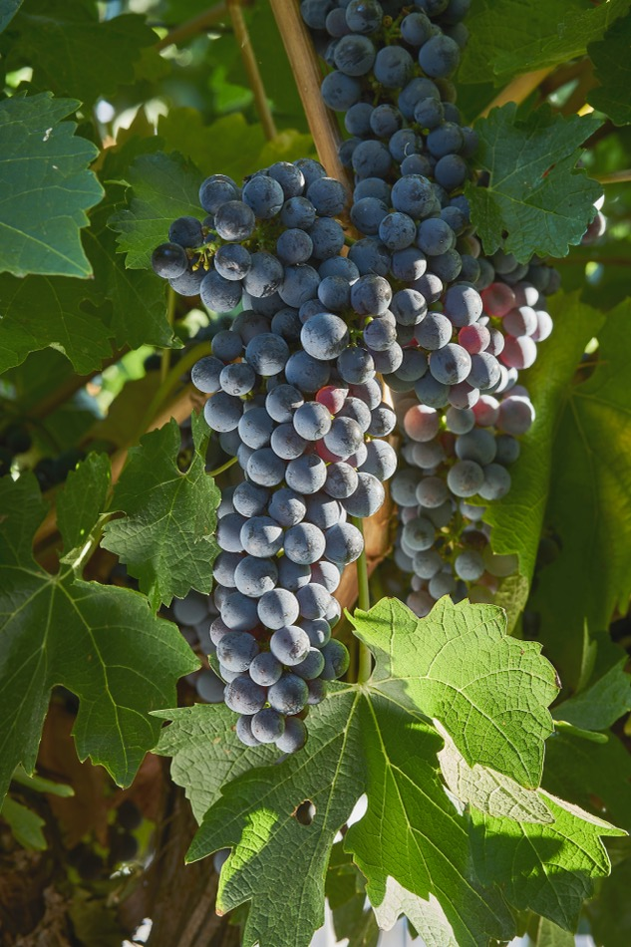
2003
2006
ได้รับการรับรองความเป็นออร์แกนิกและเปลี่ยนสู่การทำฟาร์มแบบไบโอไดนามิก
ชดเชยการปล่อยก๊าซคาร์บอนไดออกไซด์โดยสมัครใจ ด้วยการซื้อคาร์บอนเครดิต
เส้นเวลาที่กล่าวเรื่องสิ่งแวดล้อม
ของไร่องุ่นคัลเล็น
1998
2004
2014
เปลี่ยนไปสู่การปลูกองุ่นแบบออร์แกนิก ติดตั้งระบบระบายน้ำ การทำปุ๋ยหมัก และใช้พืชคลุมพืชดิน
ไร่องุ่นคัลเล็นเป็นไร่องุ่นแห่งแรกที่ได้รับการรับรองสถานะไบโอไดนามิก และไร่องุ่นแมนแกนเป็นไร่ที่สองที่ได้รับการรับรองในปี 2008
ติดตั้งระบบพลังงานแสงอาทิตย์ขนาด 45 กิโลวัตต์ ซึ่งให้สัดส่วนที่เหมาะสมเพียงพอต่อการใช้พลังงานของไร่องุ่นคัลเล็น
Notes:
ไร่องุ่นคัลเล็นในเขตพื้นที่ผลิตไวน์มาร์กาเร็ต ริเวอร์ มุ่งมั่นที่จะมีความยั่งยืนในทุกระดับของธุรกิจ และได้ดำเนินโครงการริเริ่มหลายอย่าง อย่างต่อเนื่องเพื่อลดผลกระทบต่อสิ่งแวดล้อมจากการปลูกองุ่นและการผลิตไวน์:
ไวน์ส่วนใหญ่ใช้ขวดที่ช่วยลดปริมาณคาร์บอน
ซื้อบรรจุภัณฑ์กระดาษแข็งในท้องถิ่น เพื่อลดระยะทางขนส่ง
แยกขยะเพื่อใช้ประโยชน์จากโครงการรีไซเคิลขยะในท้องถิ่น
ไร่องุ่นคัลเล็นใช้วิธีการไบโอไดนามิกและแทรกแซงกระบวนการให้น้อยที่สุด ทั้งในโรงบ่มไวน์และในไร่องุ่น โดย
หมักไวน์ทั้งหมดด้วยวิธีธรรมชาติ
บำรุงรักษาสวนผักแบบไบโอไดนามิกเพื่อใช้ในร้านอาหารของไร่ฯ

Slide 26
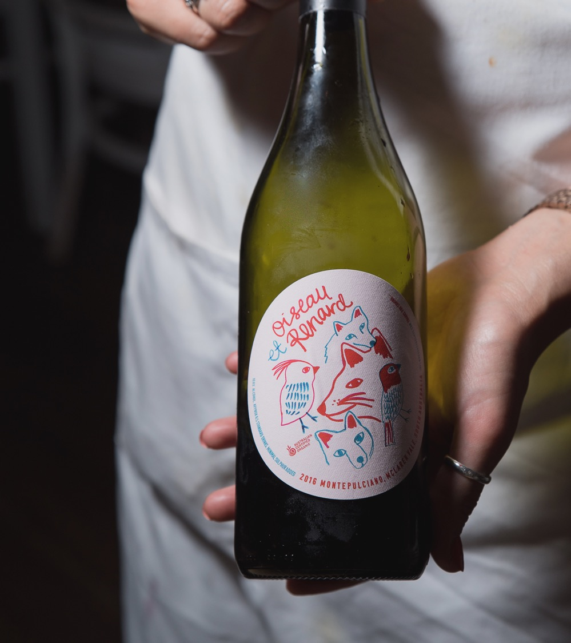
การเพิ่มขึ้นของพันธุ์องุ่นทางเลือก
ในประเทศออสเตรเลีย
อาร์เนส (Arneis)
บาร์แบร่า (Barbera)
ฟิอาโน่ (Fiano)
กาเมย์ (Gamay)
กรูเนอร์ เวล์ทลีเนอร์ (Grüner Veltliner)
มอนเตปูชาโน่(Montepulciano)
เน็บบิโอโล่ (Nebbiolo)
นีโร ดาโวล่า (Nero d’Avola)
ซานโจเวเซ่ (Sangiovese)
เทมพรานีลโญ่ (Tempranillo)
ทูรีก้า นาซีโอเนล (Touriga Nacional)
เวอร์เมนติโน่ (Vermentino)
Notes:
‘พันธุ์องุ่นทางเลือก’ มาจากองุ่นที่ไม่ได้เป็นส่วนหนึ่งของพันธุ์องุ่นหลักที่ปลูกกันอย่างแพร่หลายทั่วประเทศออสเตรเลีย
โปรดจำไว้ว่า ไวน์ที่ผลิตจากพันธุ์องุ่นทางเลือกนี้ ไม่ใช่ทุกชนิดที่จะเป็นไวน์ออร์แกนิก ไบโอไดนามิก หรือชนิดอื่นๆ
ผู้ผลิตไวน์มองหาพันธุ์องุ่นทางเลือกเพิ่มขึ้น เพื่อสร้างทางเลือกให้กับผู้บริโภคมากขึ้น และมีส่วนช่วยในภูมิทัศน์การปลูกองุ่นอันหลากหลายของประเทศออสเตรเลีย
ผู้ผลิตไวน์ที่มีนวัตกรรมกำลังค้นหาว่าองุ่นพันธุ์ไหนจะเหมาะสมกับสภาพแวดล้อมและสภาพอากาศของออสเตรเลียมากกว่ากัน และต้องเป็นมิตรต่อสิ่งแวดล้อมด้วย

Slide 27
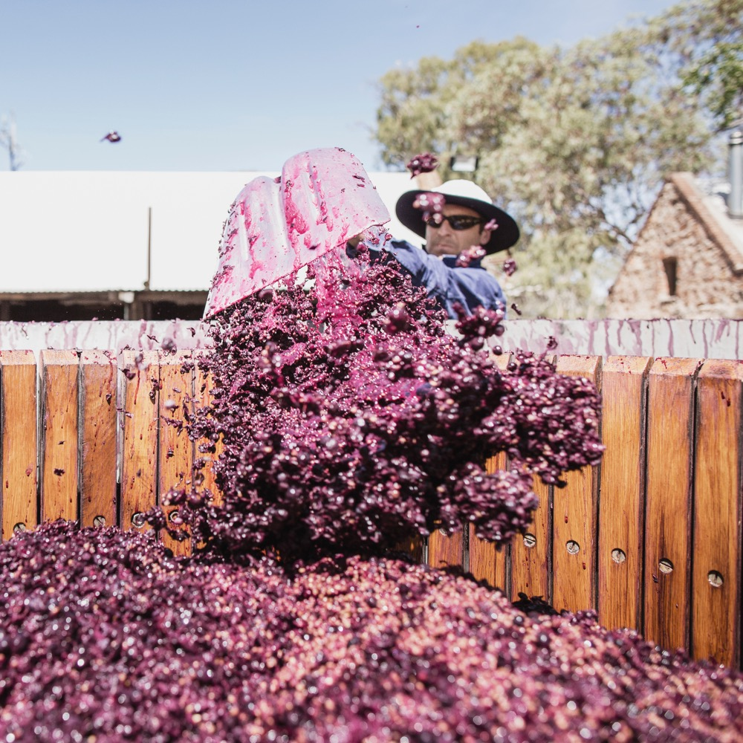
ทำให้มั่นใจว่าไร่องุ่น การปลูกองุ่น
และการผลิตไวน์ ที่มีอายุหลายชั่วอายุคน
ของประเทศออสเตรเลีย
จะคงอยู่และน่าตื่นเต้นเร้าใจ
ไปอีกหลายปี
Notes:
ผู้บริโภคไวน์และผู้ผลิตไวน์ต่างกำลังค้นหาความน่าเชื่อถือ คุณสมบัติเฉพาะ และการแสดงออกของสถานที่
โรงบ่มไวน์จำนวนมากขึ้นเรื่อยๆ กําลังปรับวิธีการปลูกองุ่นและองุ่นเพื่อสนับสนุนแนวทางปฏิบัติที่เป็นมิตรต่อสิ่งแวดล้อมมากขึ้น เช่น ออร์แกนิกหรือไบโอไดนามิก แนวทางปฏิบัติเหล่านี้ยังช่วยให้มั่นใจได้ว่าไร่องุ่น การปลูกองุ่น และการผลิตไวน์ที่มีอายุหลายชั่วอายุคนของประเทศจะคงอยู่ไปอีกหลายปี
ผู้ผลิตไวน์ออสเตรเลียมีความเข้าใจอันลึกซึ้งในแผ่นดินของตนเอง และผู้บริโภคต้องการคุณภาพและตัวเลือกไวน์มากขึ้นอย่างที่ไม่เคยเป็นมาก่อน อนาคตของไวน์ออสเตรเลียจะถูกผลักดันโดยผู้ผลิตไวน์ที่มีความกระหายใคร่รู้ มองหาหนทางจะสร้างนวัตกรรมใหม่ๆ ในขณะเดียวกันก็สะท้อนเทคนิกแบบดั้งเดิมที่ใช้กันมา

Slide 28

ขอบคุณ
ค้นพบไวน์แห่งออสเตรเลีย

